Slide 1
18.03.20
Литературное
чтение
Как Миша хотел Маму перехитрить

Slide 2
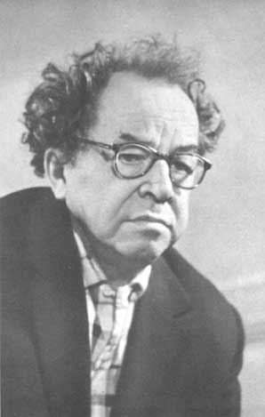
Евгений Андреевич Пермяк
Произведения :
Кем быть?
На все цвета радуги
Сказка о сером волке
Азбука нашей жизни.
Горбатый медведь
Мой край
Последние заморозки
Сказка о стране Терра-Ферро

Slide 3
Домашнее задание!
Страница 82 -84 .Вопросы и задания.(устно)
.

